Slide 1
Vilka är Sveriges nationella minoriteter?
Ett bildspel för barn i förskoleåldern
Notes:
Framtagen av Karin Skoglund i samarbete med minoritet.se på uppdrag av Sametinget 2022.

Slide 2
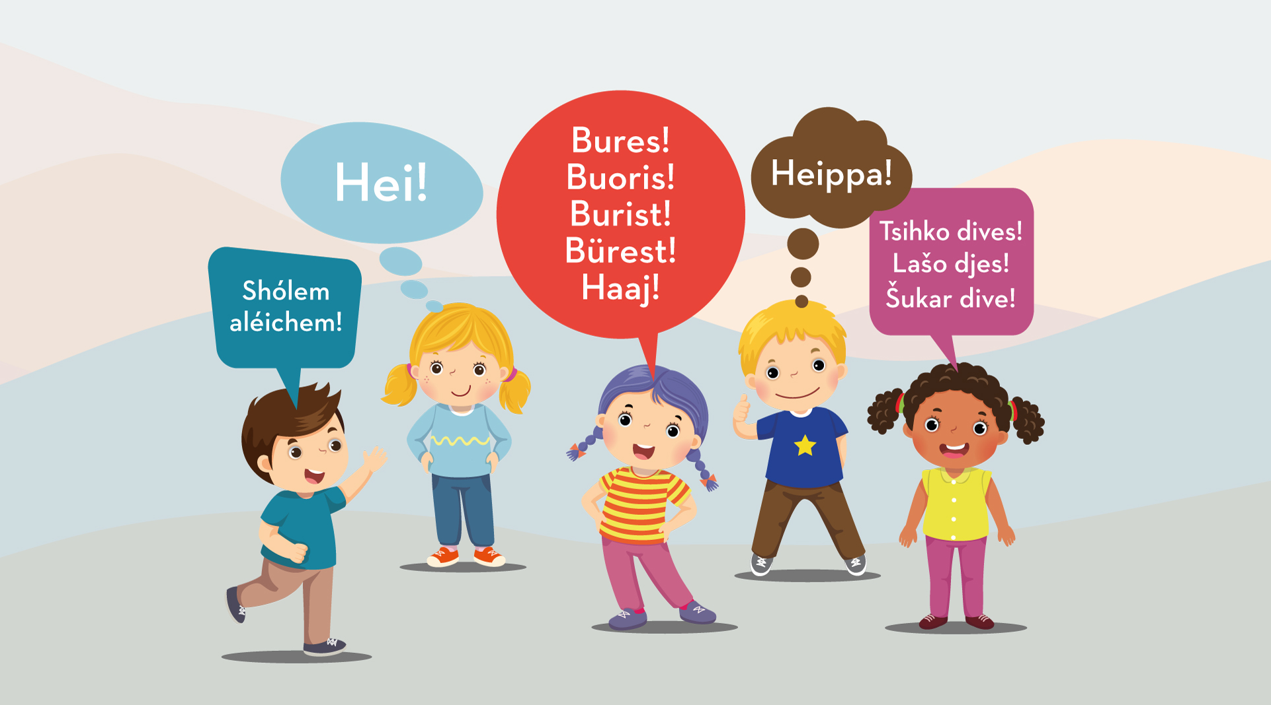
Notes:
På bilden ser ni barn som säger Hej på sina nationella minoritetsspråk.
Finska Heippa
Nordsamiska Bures
Lulesamiska Buoris
Pitesamiska Burist
Umesamiska Bürest
Sydsamiska Haaj
Meänkieli Hei
Jiddisch Shólem aléichem
Romani Tsihko dives
Kelderasch Lašo djes
Arli Šukar dive
Illustration: Nina Fylkegård

Slide 3
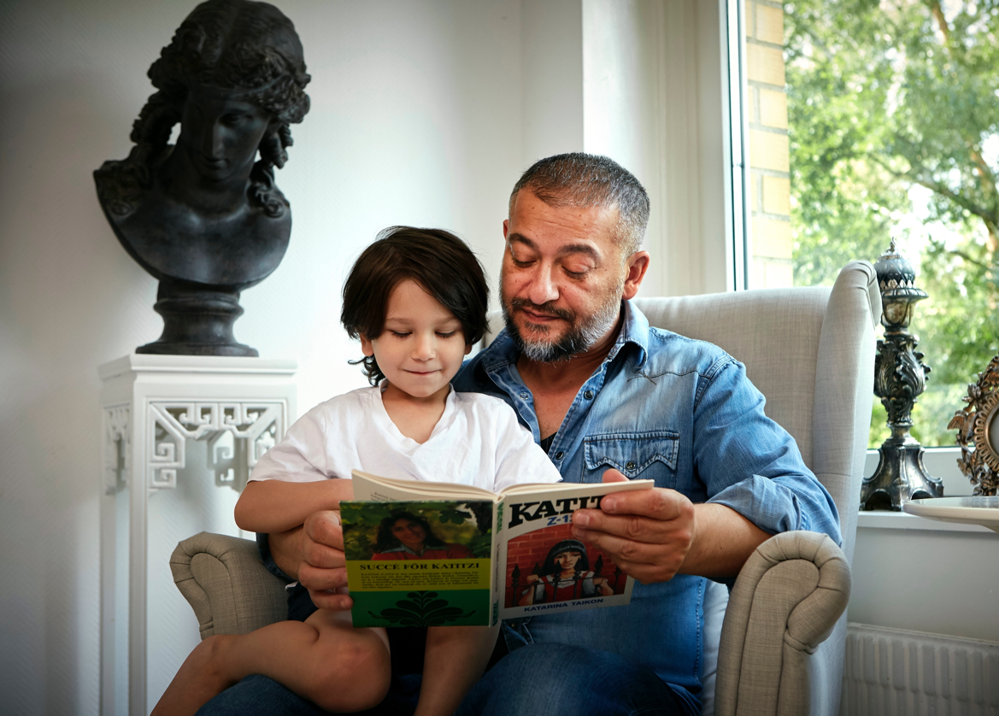
Vi är Sveriges nationella minoriteter och detta är våra språk!
Judar – jiddisch
Romer – romani chib
Samer – de samiska språken
Sverigefinnar – finska
Tornedalingar – meänkieli
Notes:
Det här är Sveriges nationella minoriteter och nationella minoritetsspråk. Flera nationella minoritetsspråk har många olika dialekter till exempel romani chib. Samiska består av fler språk. Finska är det största nationella minoritetsspråket. På bilden läser Sveriges romska läsambassadör Bagir Kwiek en barnbok om den romska flickan Katitzi. Foto: Anna von Brömssen

Slide 4
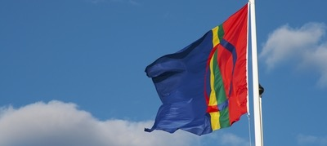
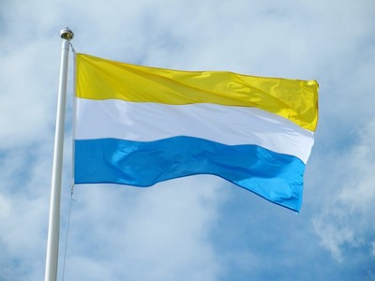
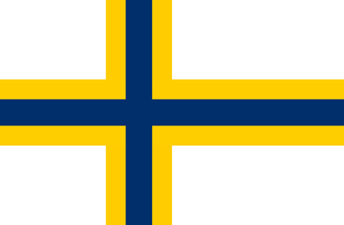
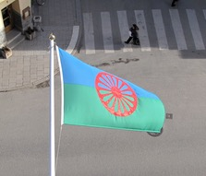
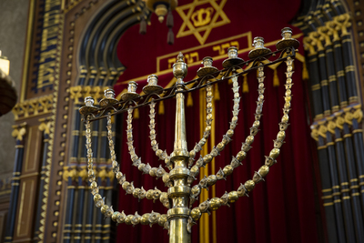
Känner du igen minoriteternas flaggor och symboler?
Notes:
Nästan alla nationella minoriteter i Sverige har egna flaggor. De har också egna högtidsdagar då de firar sitt språk och sin kultur.
Dessa dagar är:
samernas nationaldag den 6 februari, sverigefinnarnas dag den 24 februari, Internationella romadagen den 8 april och tornedalingarnas dag den 15 juli. Det är bara den judiska gruppen som inte har en egen flagga, men man brukar använda den judiska menora- ljusstaken som symbol. Judarna har också många religiösa högtider som de firar, bland annat pesach som är den judiska påsken.

Slide 5
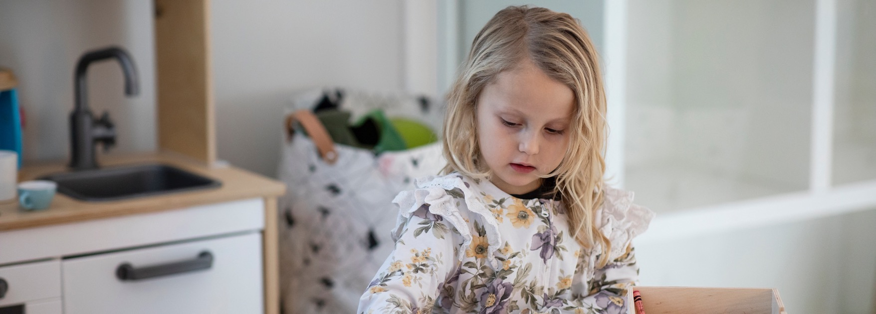
Vem tillhör en nationell minoritet?
Du bestämmer själv!
Du kan tillhöra flera minoriteter samtidigt!
Notes:
Du bestämmer själv om du tillhör en nationell minoritet. Du kan tillhöra flera samtidigt! De nationella minoriteterna, romer, samer, sverigefinnar, tornedalingar och judar, skyddas genom en speciell lag. En nationell minoritet har bott i Sverige i flera hundra år, har en egen kultur och ett eget språk och vill bevara dessa. Du behöver inte kunna ett nationellt minoritetsspråk för att kunna kalla dig en nationell minoritet.
Foto: Anneli Åsén

Slide 6
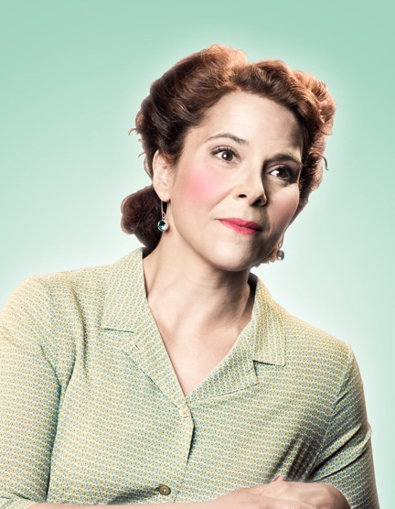
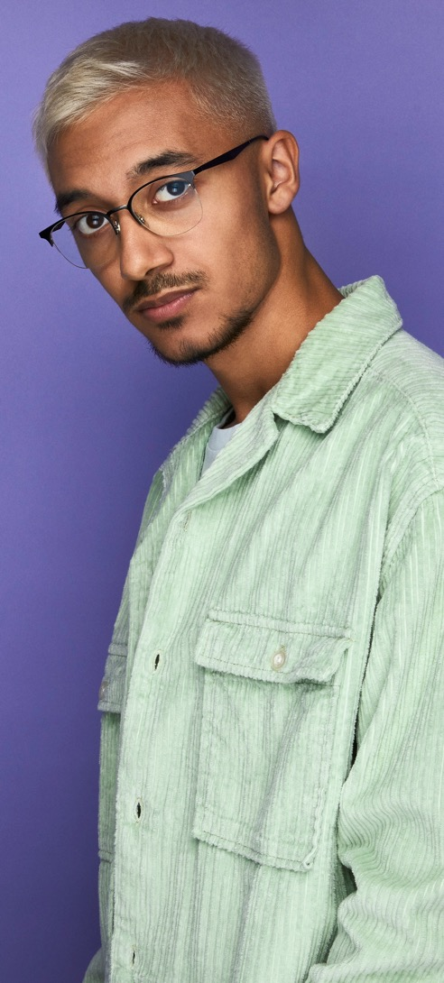
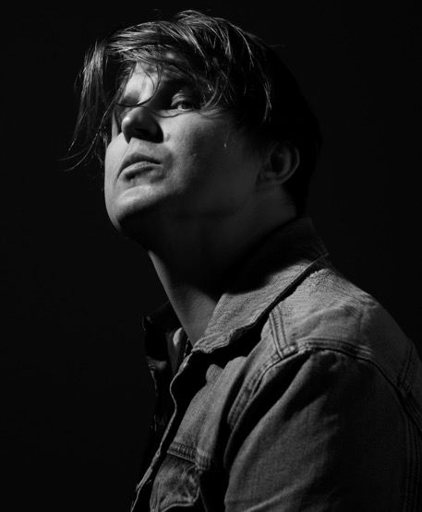
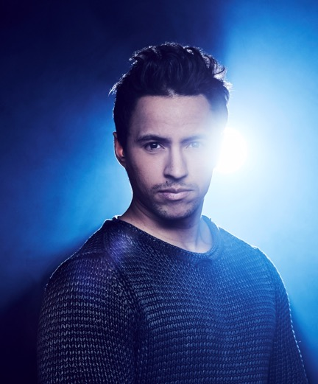
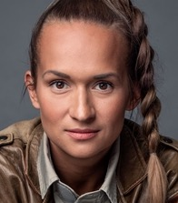
Känner
du några
nationella minoriteter?
Notes:
De här personerna är kända från TV och kanske har du sett dem i till exempel julkalendern, i Talang och i Melodifestivalen, men det finns nationella minoriteter överallt, kanske i din egen familj, bland dina kompisar och bland dina grannar. Känner du själv någon?
Judar Vanna Rosenberg. Fotograf: Karl Nordlund
Samer Jon-Henrik Fjällgren. Fotograf: Per Kristiansen
Tornedaling och sverigefinne, Markus Krunegård. Foto: Live nation
Romer Daut Ajvaz. Fotograf: Magnus Ragnvid/TV4
Bianca Kronlöf, sverigefinne. Foto: Thron Ullberg

Slide 7
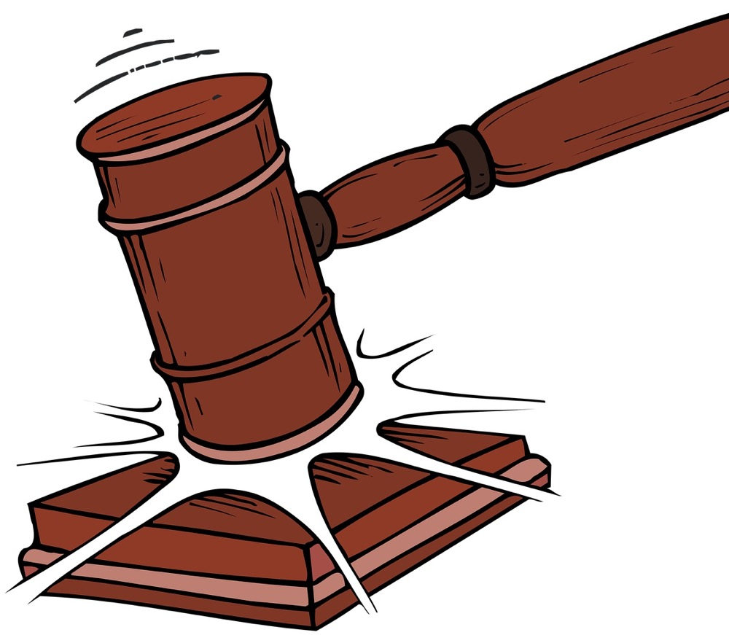
Lagar skyddar
de nationella minoriteternas kultur och språk
Notes:
Svenska staten har behandlat de nationella minoriteterna dåligt. De har varit utsatta för diskriminering och rasism, de har inte fått tala sitt språk eller utöva sin kultur. Förr fick till exempel romer inte gå i skolan och de bodde i läger. Det fanns länge särskilda skolor för samebarn, judar fick inte utöva sin religion och tornedalingar fick inte tala sitt språk meänkieli.
För att skydda minoriteterna, deras kultur och språk har Sverige skrivit under internationella lagar men den viktigaste lagen är Sverige egna minoritetslag sedan 2010 (Lagen om nationella minoriteter och nationella minoritetsspråk) som skyddar minoriteternas språk och kulturer.
Foto: Pixabay

Slide 8
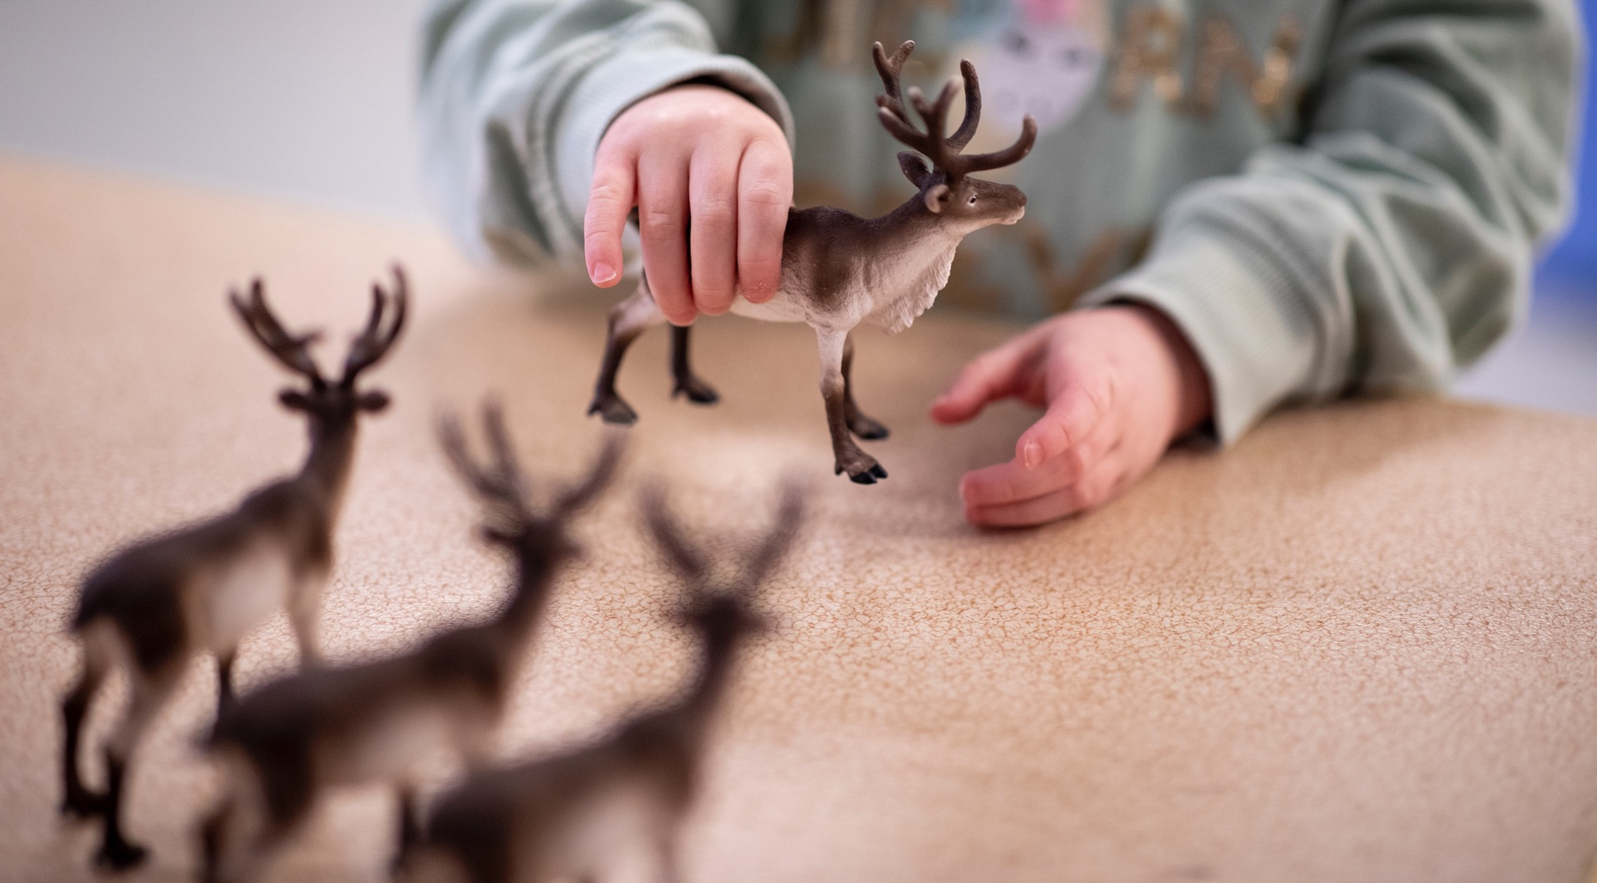
Samerna
är Sveriges ursprungsbefolkning
Notes:
Samerna har bott i Sverige redan innan Sverige fanns. De är både ett urfolk och en nationell minoritet. Samernas land Sápmi har inga gränser, de bor i Sverige, Norge, Finland och Ryssland. De talar många olika samiska språk och de är kanske mest kända för sin renskötsel och vid speciella tillfällen, som till exempel dop och bröllop, bär samerna sin färgglada samedräkt.
Samer bor och arbetar med olika yrken över hela Sverige, en del samer arbetar med med renar.
Foto: Anneli Åsén
Läs mer om samer Hem - Samer.se

Slide 9
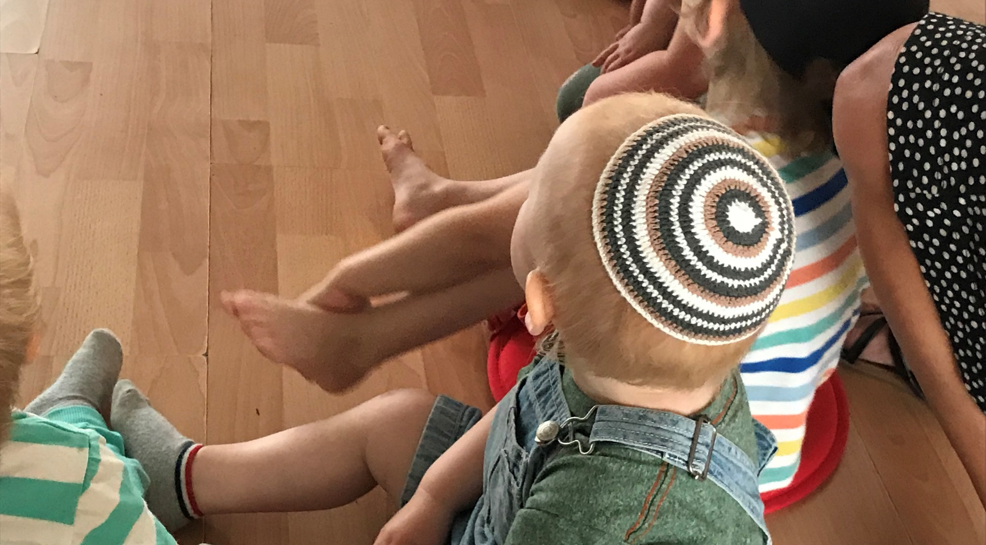
Judar
bor i hela världen
Notes:
De första judarna invandrade till Sverige för drygt 300 år sedan men judar har funnits i landet i 500 år. De byggde synagogor och jobbade bland annat med handel. I olika perioder har judar flyttat till Sverige från olika länder. Under andra världskriget dödades många judar i förintelsen och många judar som bor i Sverige idag har släktingar som dog. Idag bor många judar i Sveriges största städer, de har till exempel har egna skolor och förskolor. De talar många olika språk, några talar minoritetsspråket jiddisch, men också hebreiska. Många judiska barn och unga blir trakasserade idag och vågar inte bära judiska symboler, som davidsstjärnan och kippan. Kippa är en sorts huvudbonad som du ser att barnet på bilden bär. Den finns i olika färger.
Foto: Fredrik Sieradzki
Läs mer om judar Judar - Minoritet.se

Slide 10
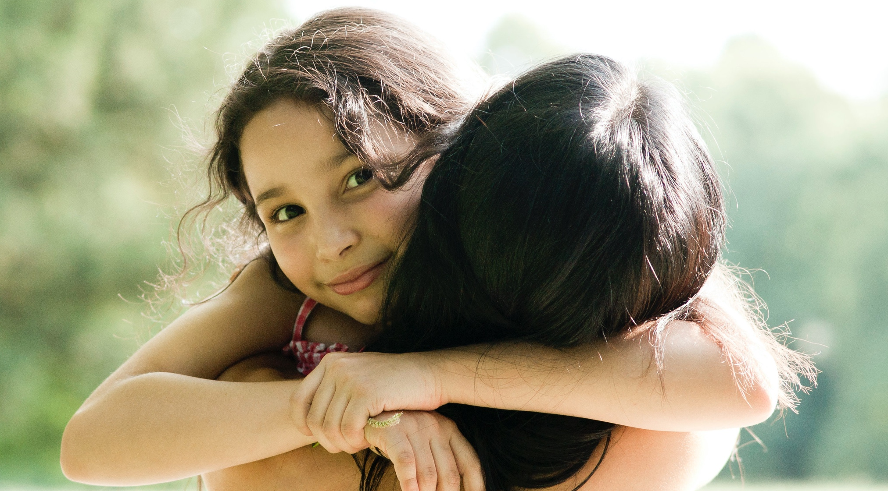
Romer
– ett folk utan
eget land
Notes:
I Sverige och världen finns många olika romska grupper. De första romerna kom till Sverige för över 500 år sedan. En grupp du kanske har sett är kaale romer som är finklädda i stora kjolar och blusar. Romer har i många länder i världen blivit förföljda, trakasserade och diskriminerade. Därför vågar inte alla romska barn och unga berätta att de är romer. I Sverige fick romer inte gå i skolan och bo i vanliga lägenheter förrän på 1960-talet. Den romska aktivisten Katarina Taikon kämpade för det. Hon skrev också flera barnböcker om flickan Katitzi.
Läs mer om romer Romer - Minoritet.se

Slide 11
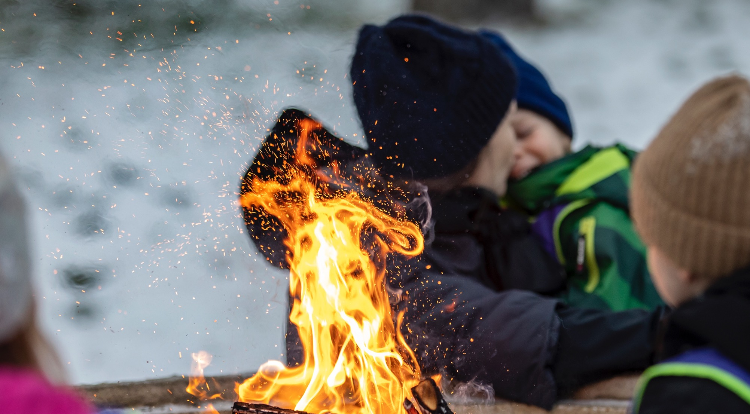
Tornedalingar
kommer från
Tornedalen
Notes:
Vet du var Tornedalen ligger? Sverige och Finland var en gång ett och samma land. För mer än 200 år sedan delades landet och de personer som bodde i det som kallas Tornedalen i norra Sverige delades upp i två länder. Tornedalingar talar språket meänkieli, det är en typ av gammeldags finska. Många barn och unga talar inte språket idag- de äldre tornedalingarna fick lära sig att skämmas för sitt språk och svenska staten bestämde att de inte fick talas sitt språk i skolan. Det har gjort att föräldrarna inte lärde sina barn språket. Foto: Anneli Åsén
Läs mer om tornedalingar Tornedalingar - Minoritet.se

Slide 12
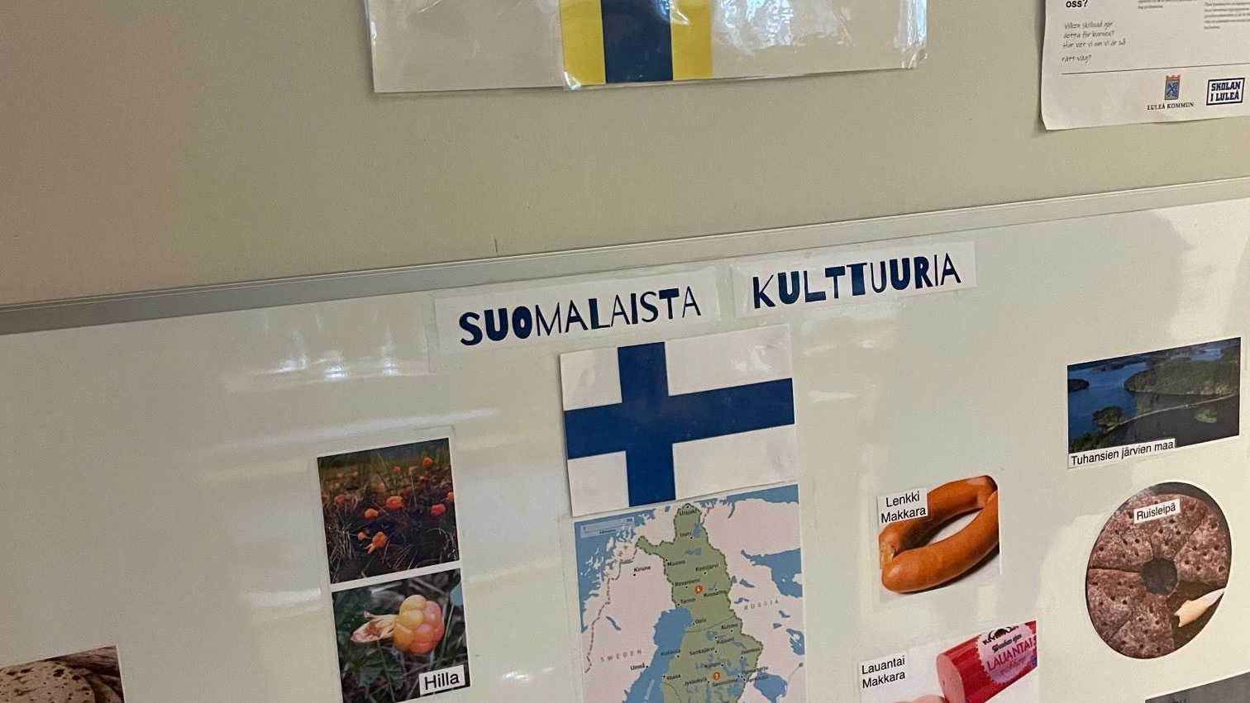
Sverigefinnar
– Sveriges största nationella minoritetsgrupp
Notes:
Sverigefinnar har bott i Sverige i mer än 1000 år. Finland var en del av kungariket Sverige redan på 1100-talet fram till 1809. Det har därför nästan alltid bott finsktalande i Sverige. Många flyttade till Sverige för att arbeta, det kom också många finska krigsbarn till Sverige under andra världskriget. Sverigefinnar talar finska. Det finns sverigefinska förskolor, skolor och äldreomsorg på finska runt om i Sverige. Foto: Malin A Junkka
Läs mer om Sverigefinnar Sverigefinnar - Minoritet.se

Slide 13
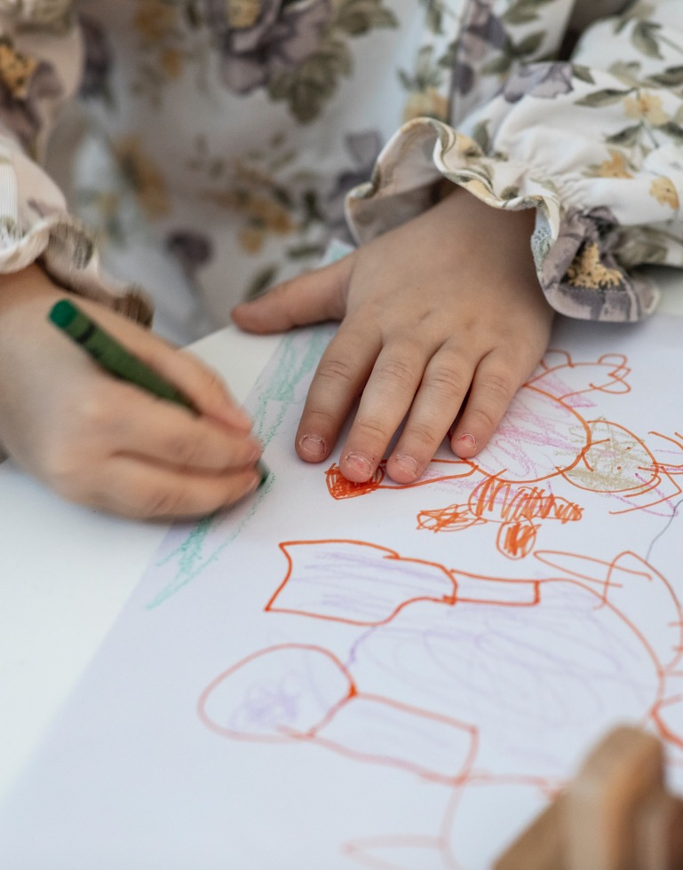
Vad säger minoritetslagen?
Språk
Kultur
Information
Delaktighet
Notes:
I minoritetslagen finns rättigheter som gäller alla nationella minoriteter. Det handlar om rätten till språk, kultur, information och delaktighet. Barn och unga ska få lära sig sitt språk och sin kultur, till exempel genom modersmålsundervisning i skolan och modersmålsstöd i förskolan. Skolor, myndigheter och kommuner ska berätta för de nationella minoriteterna att de har rättigheter. Foto: Anneli Åsén

Slide 14
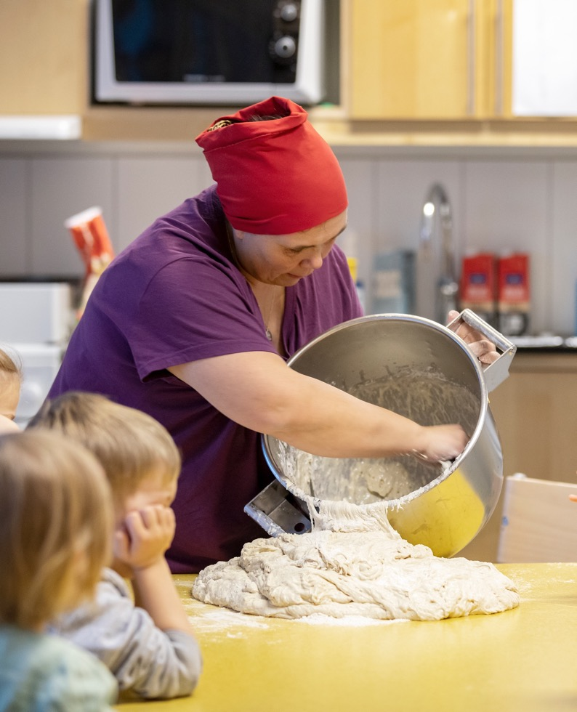
Tyck till!
Nationella minoriteter ska få vara med och bestämma
Notes:
En viktig del i minoritetslagen är att barn och unga som tillhör de nationella minoriteterna har rätt att vara med och tycka till om saker som handlar om dem som nationell minoritet. Det kan handla om att modersmålsundervisning ska vara en tid som passar många barn, att förskolan ska köpa in fler böcker på de nationella minoritetsspråken eller att förskolan och skolan serverar maträtter från de nationella minoriteternas matkultur. Foto: Anneli Åsén

Slide 15
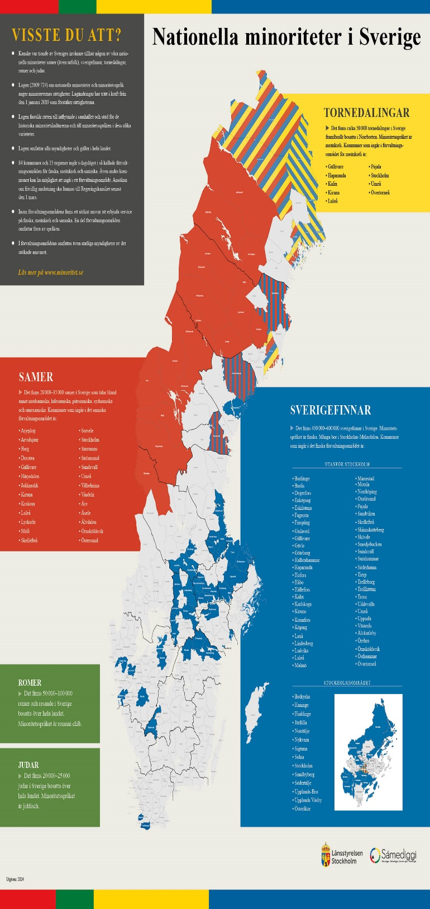
Förskola på finska, samiska och meänkieli
Notes:
Språken finska, samiska och meänkieli hör till så kallade förvaltningsområden. Om du bor i en kommun som tillhör ett så kallat förvaltningsområde har du rätt till förskola, äldreomsorg och information på finska, meänkieli och samiska enligt minoritetslagen. En lag som alla måste följa i Sverige.
Äldre personer som bor där kan få hjälp i hemmet av sådana som exempelvis talar finska och de kan få bo på särskilda äldreboenden där personalen talar deras språk.
KARTAN:
BLÅ OMRÅDE ÄR KOMMUNER I FÖRVALTNINGSOMRÅDET FÖR FINSKA
RÖTT OMRÅDE ÄR KOMMUNER I FÖRVALTNINGSOMRÅDET FÖR SAMISKA.
GULT OMRÅDE ÄR KOMMUNER I FÖRVALTNINGSOMRÅDET FÖR MEÄNKIELI.
FLERFÄRGADE BLÅ OCH RÖTT ÄR KOMMUNER SOM TILLHÖR BÅDE SAMISKA/FINSKA OCH FLERFÄRGADE BLÅ, RÖTT OCH GUL ÄR FÖR FINSKA/SAMISKA/MEÄNKIELI.
Karta: Nina Fylkegård

Slide 16

Notes:
På bilden ser ni barn som säger Hej då/vi ses på sina nationella minoritetsspråk.
Finska- Hei hei!
Nordsamiska Oaidnalit (Vi ses)
Lulesamiska Hivás
Pitesamiska Guvnát dä (adjö då)
Umesamiska Guvnate
Sydsamiska Nåå Nåå
Jiddisch- Zai gezúnt!
Meänkieli- Heipähei!
Romani chib- Devlesa!
Arli- Ačhov devleja!
Illustration: Nina Fylkegård

